Slide 1
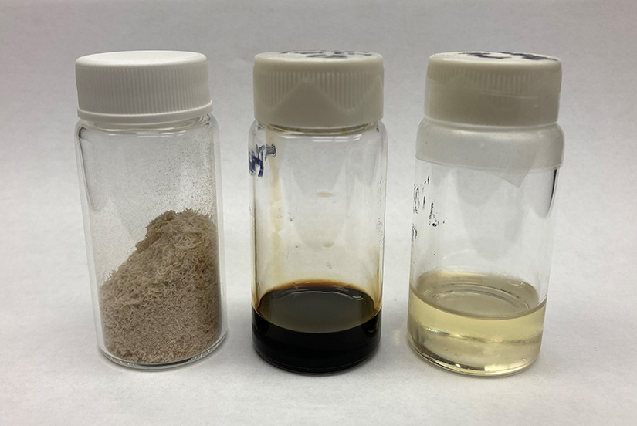
航空燃料
ブレンドストック
ポプラバイオマス
リグニンオイル
炭化モリブデン触媒によりリグニンを
sustainable aviation fuels (SAFs)
https://www.nrel.gov/news/press/2022/catalytic-process-with-lignin-could-enable-100-sustainable-aviation-fuel.html

Slide 2
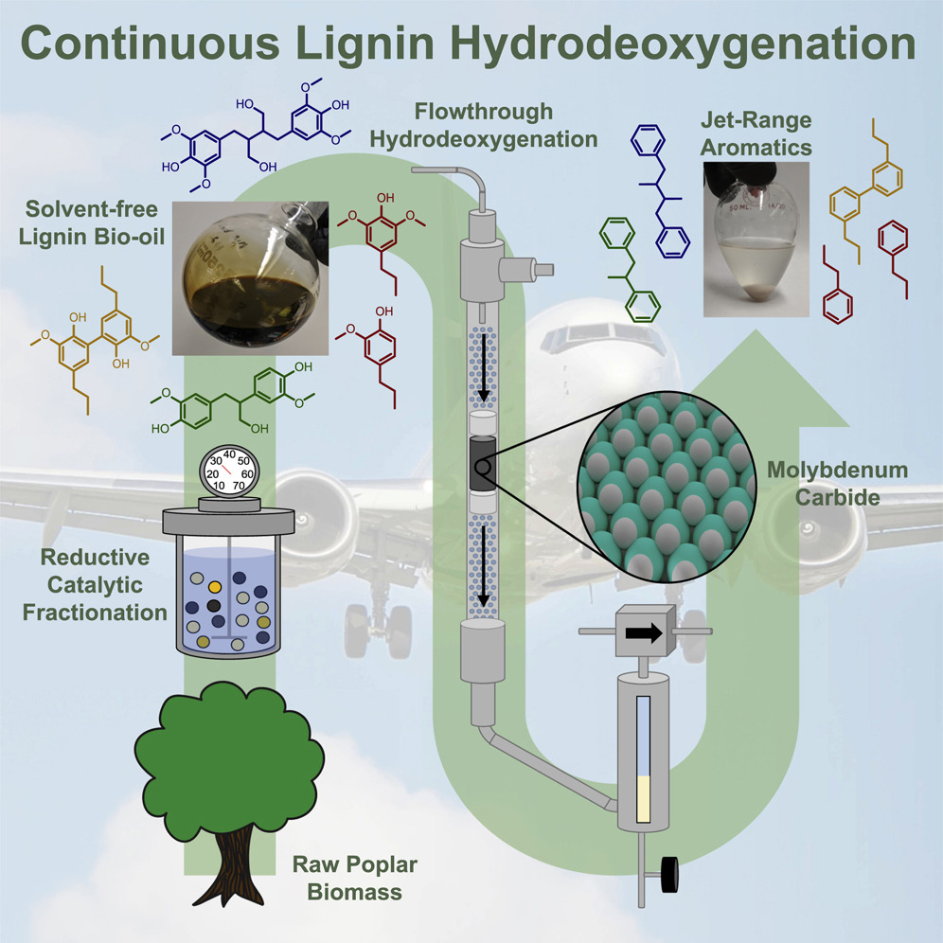
Tier α 燃料特性試験では、SAF 範囲のリグニン由来の芳香族化合物が、従来のジェット燃料の芳香族化合物と比較して、複数の特性にわたって性能的に有利である可能性が高いことが示されている。
左図は、リグニンを芳香族 SAFブレンドストックに変換する効果的なアプローチを示している。
リグニンから酸素を除去し、炭化水素をジェット燃料の原料として使用できるプロセスを開発した。この研究は、Joule誌に発表された。
自然界で再生可能な芳香族の最大の供給源であるリグニンは、完全なバイオベースのジェット燃料を実現するための答えとなる可能性を秘めている。
リグニン経路は、SAF（航空燃料）の混合比が高くても燃料システムの適合性を確保することが可能。
https://www.sciencedirect.com/science/article/abs/pii/S2542435122004068

